Slide 1
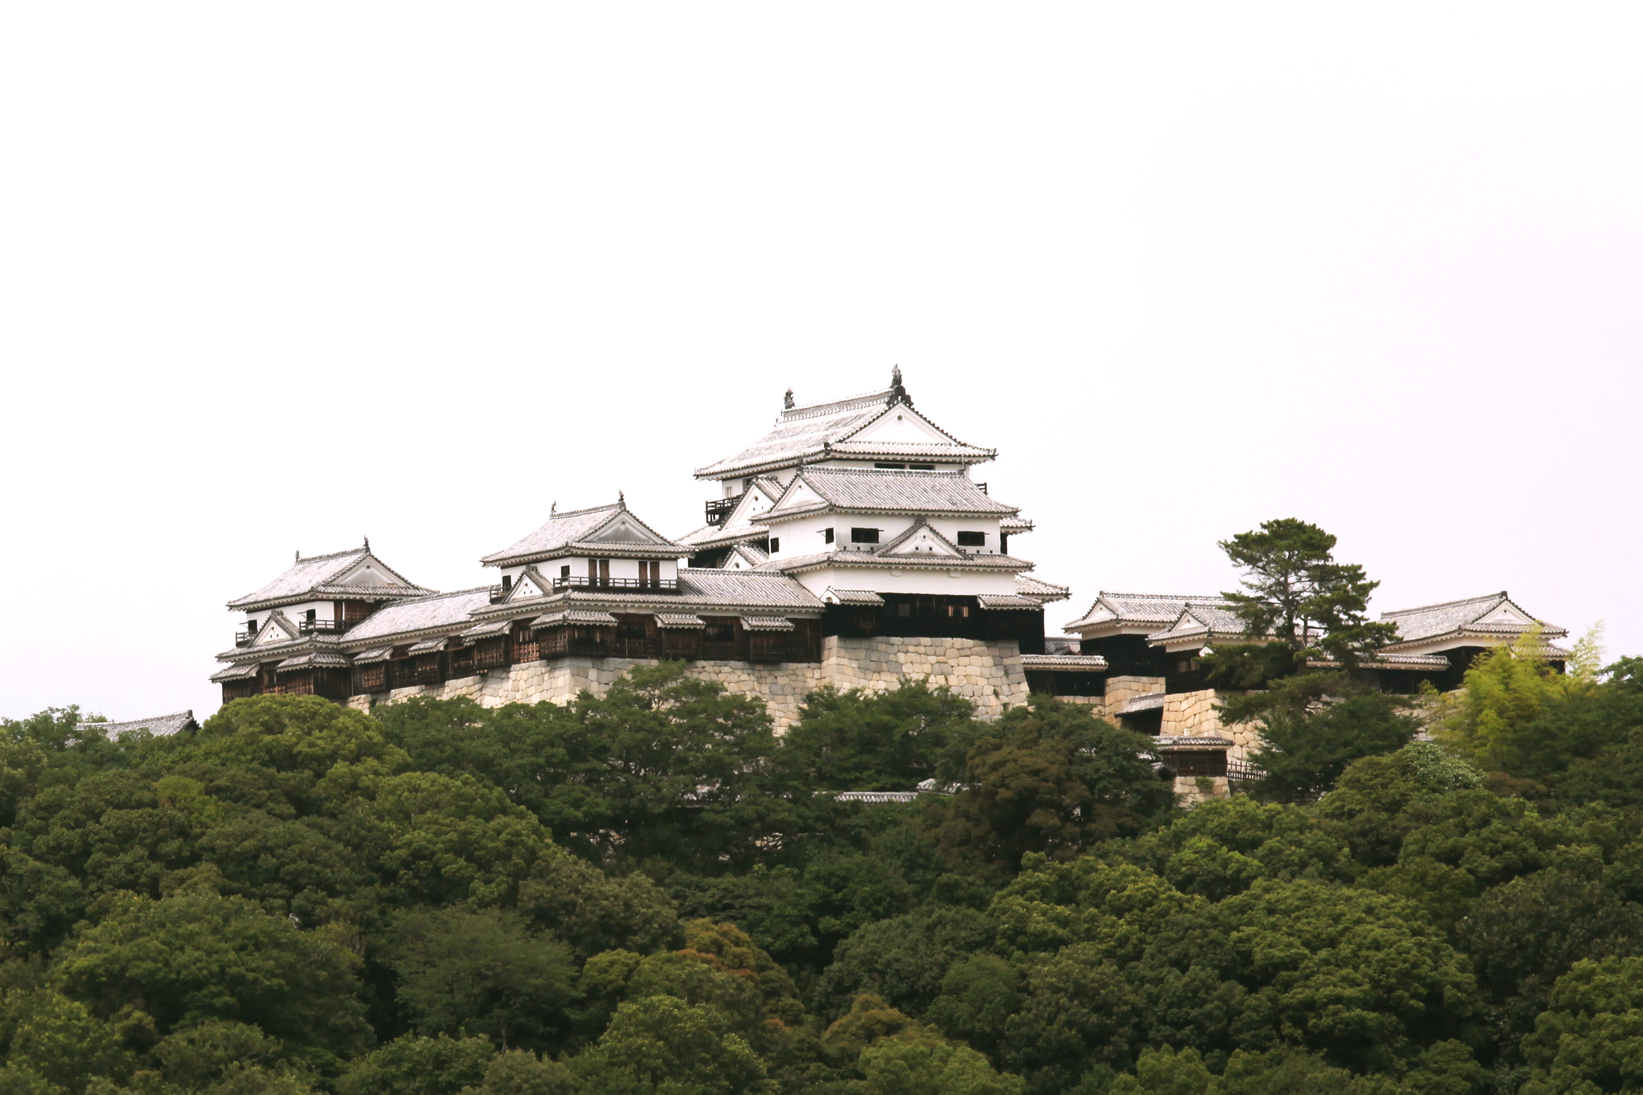
⑤松山市
ふれあい交流体験
日本最古の湯が湧く松山・道後で
和の文化と作法を学ぶ
愛媛県の中央部にあり、50万人強という四国最大の人口を擁する県都・松山市。
「国際観光温泉文化都市」の指定を受け、歴史・文学・温泉にまつわる観光地が点在。
3000年の歴史を誇る道後温泉で培った経験を活かし、
おもてなしの心が街全体に息づいています。
地域の人たちとの交流を通して、
将来に生きる知識を習得する
所要時間約3時間
受け入れ80名まで同時に可能
※1回40名の入れ替え制
ホテル内
テーブルマナー
道後ハイカラ通り散策
人力車乗車体験
道後温泉本館前で
記念撮影
ホテル着
(夕食）
約15分
約60分
約60～90分

Slide 2
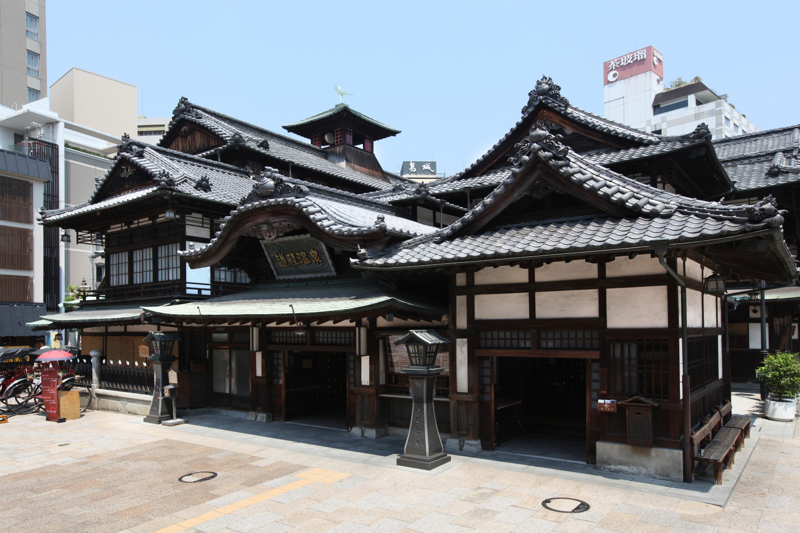
⑤松山市
ふれあい交流体験
ホテル内テーブルマナー
和の文化・作法を学ぶ
夕食前後の時間を活用してプチ研修を実施。忘れられようとしている和文化・和の作法（テーブルマナー、食育、お座敷マナー等）、
さらには道後の歴史などを地元の方から学びます。
人力車乗車体験
ハイカラ気分を満喫！
明治から大正時代にかけて活躍した「人力車」を体験してみませんか。道後温泉本館前を出発し、俥夫（しゃふ）のガイド付きで商店街を散策。人力車からの眺めは意外に高く、新鮮な気分を味わえます。
道後商店街「道後ハイカラ通り」散策
歴史ある温泉地の賑わいを体験
道後温泉本館前から、路面電車の道後温泉駅前まで延びる小さくも風情ある商店街です。お土産物店が軒を連ね、散策にも人気のルート。店員さんたちが話す「伊予弁」に触れてみませんか。
道後温泉本館前で記念撮影
国指定重要文化財の公衆浴場
明治27年（1894）に改築された三層楼の本館前で思い出に残る一枚を。道後温泉のシンボル「湯玉」や赤いギヤマン、純和風建築に見えて、実は西洋の技法を取り入れた造りなど、アート的な見どころも満載です。
道後温泉駅前にある放生園の足湯で休憩を

